Slide 1
Sistemas Empresarias e Sistemas Computadorizados
Prof. Maria Denardi

Slide 2
Sistema
"Conjunto de elementos interdependentes e interagentes ou um grupo de unidades combinadas que formam um todo organizado”. (Chiavenato p.545)

Slide 3
“Sistema é um todo complexo ou organizado; é um conjunto de partes ou elementos que formam um todo unitário ou complexo”. (Maximiano p.356)

Slide 4
Sistema é um conjunto de elementos dinamicamente relacionados entre si, formando uma atividade para atingir um objetivo, operando sobre entradas (informação, energia, matéria) e fornecendo saídas ( informação, energia, matéria) processadas.

Slide 5
Tipos de Sistemas
a) Os sistemas podem ser físicos ou abstratos:
1. Sistemas físicos ou concretos: São equipamentos, máquinas, objetos, coisas reais, ou seja, “hardware”.
2. Sistemas abstratos ou conceituais: São os planos, as ideias, as hipóteses, são chamadas de “software”.
b) Quanto sua natureza, os sistemas podem ser fechados ou abertos:
1. Sistemas fechados: Não recebem influência do ambiente e não influenciam o ambiente.
2. Sistemas abertos: Trocam matéria e energia regularmente com o meio ambiente. São adaptativos, isto é, para sobreviver devem reajustar-se constantemente às condições do meio.

Slide 6
Diferenças entre os sistemas abertos ( sociais como a célula, planta , homem, organização) e os sistemas fechados( físicos, como as máquinas, relógios , termostato)
1. O sistema aberto está em constante interação dual com ao ambiente. Dual no sentido de que o influencia e é por ele influenciado; atua, pois, a um tempo, como variável independente e como variável dependente do ambiente. O sistema fechado não interage com o ambiente.
2. O sistema aberto tem capacidade de crescimento, mudança, adaptação ao ambiente e ate auto reprodução sob certas condições ambientais. O sistema fechado não tem essa capacidade. Portanto, o estado atual, final ou futuro do sistema aberto não é, necessária nem rigidamente, condicionado por seu estado original ou inicial, porque o sistema aberto tem reversibilidade. Por contra, o estado atual e futuro ou final do sistema fechado será sempre o seu estado original ou inicial

Slide 7
O conceito de sistema aberto é perfeitamente aplicável á organização empresarial.
A organização é um sistema criado pelo homem e mantem uma dinâmica interação com seu meio ambiente, sejam, clientes, fornecedores, concorrentes, entidades sindicais, órgão governamental e outros agentes externos.

Slide 8
Influi sobre o meio ambiente e recebe influencias dele.
E também, é um sistema integrado por diversas partes ou unidades relacionadas entre si, que trabalham em harmonia umas com as outras, com a finalidade de alcançar uma série de objetivos, tanto da organização como de seus participantes.

Slide 9
Estrutura Organizacional
“Estrutura organizacional é o instrumento administrativo resultante da identificação, análise, ordenação e agrupamento das atividades e dos recursos das empresas, incluindo o estabelecimento dos níveis de alçada e dos processos decisórios, visando ao alcance dos objetivos estabelecidos pelos planejamentos das empresas”. (OLIVEIRA, 2006)

Slide 10
Estrutura Formal
...é aquela representada pelo organograma. Todas as relações são formais. Não se pode descartá-la e deixar funcionários se relacionarem quando eles não devem ter relações diretas.

Slide 11
Organograma de uma organização
Diretoria
Planejamento e controle
Logística
Recursos humanos
Secretaria executiva
Gerencia
Projetos
Manutenção

Slide 12
Estrutura Informal
...é o relacionamento entre as partes fora do Organograma, ou seja, as relações não estão previstas.

Slide 13
A estrutura informal surge naturalmente. Ela pode ajudar a empresa, facilitando o trabalho, mas pode, também, atrapalhar, realizando procedimentos errados.
Por exemplo, um funcionário recebeu um documento sem carimbo. Se ele seguir a estrutura formal, o papel deve retornar pelo mesmo caminho que veio. Caso resolva ir buscar o carimbo diretamente, ele está criando uma relação informal.

Slide 14
NÍVEIS ORGANIZACIONAIS
NIVEL INSTITUCIONAL
PRESIDENTE, CONSELHO, DIRETORES.
MAIOR CONTATO COM O MUNDO EXTERNO – PERIFÉRICO.
TAMBÉM CHAMADO NIVEL ESTRATÉGICO.
É ONDE SE DEFINEM A MISSÃO E OS OBJETIVOS FUNDAMENTAIS DO NEGÓCIO.
NIVEL INTERMEDIÁRIO
ARTICULA O NIVEL INSTITUCIONAL COM O OPERACIONAL
É COMPOSTO POR GERENTES.
INTERPRETA A MISSÃO E OS OBJETIVOS FUNDAMENTAIS DO NEGÓCIO, TRADUZINDO-OS PARA QUE O OPERACIONAL OS TRANSFORME EM AÇÕES QUOTIDIANAS.
TAMBÉM CHAMADO NIVEL TÁTICO.

Slide 15
NIVEL OPERACIONAL
NIVEL MAIS ÍNTIMO DA ORGANIZAÇÃO.
ADMINISTRA A EXECUÇÃO E REALIZAÇÃO DAS TAREFAS .
ADMINISTRADOR DEVE TER VISÃO OPERACIONAL.
TAMBÉM CHAMADO SUPERVISÃO DE PRIMEIRA LINHA.
CONTATO DIRETO COM EXECUÇÃO OU OPERAÇÃO QUE É EXECUTADA PELOS FUNCIONARIOS.

Slide 16
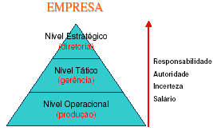
NÍVEIS ORGANIZACIONAIS
NIVEL TÁTICO

Slide 17
Sistema Empresa
Estrutura Organizacional (Chiavenato)
Nível
Institucional / Estratégico
RESPONSBILIDADE
AUTORIDADE
INSERTEZA
SALÁRIO
Presidente
Diretores
Nível
Intermediário /
Tático
Administração
Gerentes
Nível
Operacional
Supervisores
Execução
Funcionários e Operários
(pessoal não-administrativo)
Operação

Slide 18
Esquema típico de planos táticos e operacionais

Slide 19
Tipos de Políticas
1- Políticas globais Nível Institucional/ Estratégico | São desenvolvidas no nível estratégico e estão relacionadas com os aspectos globais da empresa. Todas as demais políticas deverão conforma-se com ela. As políticas em relação a acionistas, clientes, fornecedores, concorrentes, funcionários, governo e ecologia estão entre elas.
Chiavenato, 2006.

Slide 20
Tipos de Políticas
2- Políticas administrativas Nível Intermediário/Tático | São desenvolvidas no nível intermediário e estão relacionadas predominantemente com os aspectos internos da organização. As políticas de pessoal, produção e mercadológica, finanças e de abastecimento são exemplos típicos .

Slide 21
Tipos de Políticas
3- Políticas operacionais Nível Operacional | São desenvolvidas para serem seguidas pelo nível operacional da organização e estão relacionadas com aspectos específicos da atividade empresarial. As políticas se redução de custos, de compras, de salário, de admissão de funcionários, de controle de qualidade e de manutenção e segurança no trabalho são exemplos. Em alguns casos as políticas operacionais podem ser elevadas a políticas administrativas ou até globais, quando se tornam importantes e relevantes para os negócios a da organização. É o caso do controle de qualidade em empresas que comercializam seus produtos, vinculando-os à qualidade garantida ou de segurança para as empresas geradoras de produtos perigosos.

Slide 22
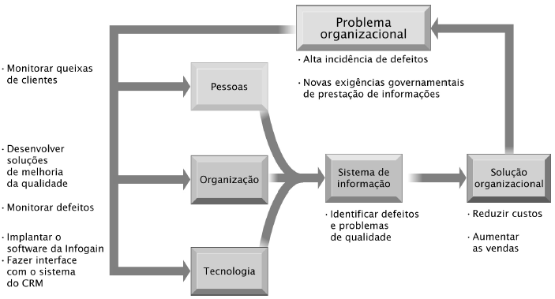
Sistema de Informações Gerenciais
Sétima Edição

Slide 23
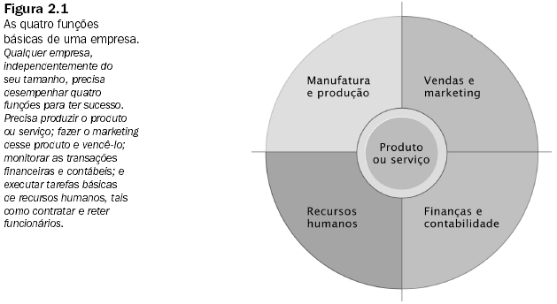
Sistema de Informações Gerenciais
Sétima Edição

Slide 24
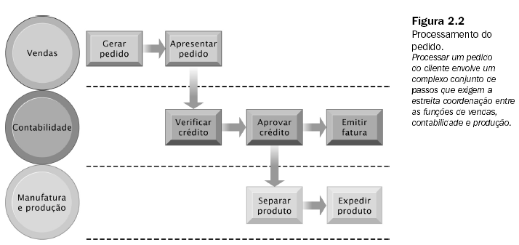
Sistema de Informações Gerenciais
Sétima Edição

Slide 25
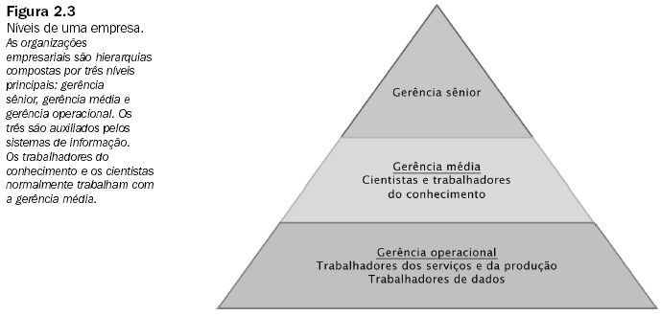
Sistema de Informações Gerenciais
Sétima Edição

Slide 26
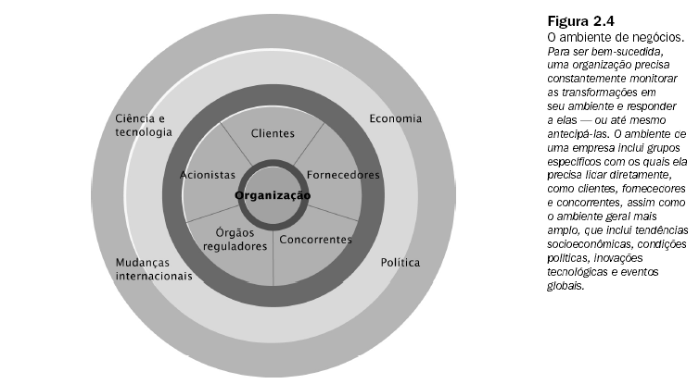
Sistema de Informações Gerenciais
Sétima Edição

Slide 27
LINK
Atividade – Case Dirt Bike
http://wps.prenhall.com/br_laudon_sisinfoger_7/71/18191/4656937.cw/index.html

